Slide 1
Cellae meae
Template and example

Slide 2
Template
This next slide is the one you copy and change to show your work. Make 2 versions: either two rooms in your actual home, two “dream rooms”, or a mixture.

Slide 3

hoc est (room name) meum (or optimum me iudice)
in hac pictura, vides meum (or optimum me iudice) (room name).
colores in (room name) sunt:
caeruleus, ruber, flavus, croceus, viridis, purpureus, rosaceus, glaucus, ater, albus
(room name) mihi placet.
OR
(room name) mihi non placet.

Slide 4
exempla

Slide 5
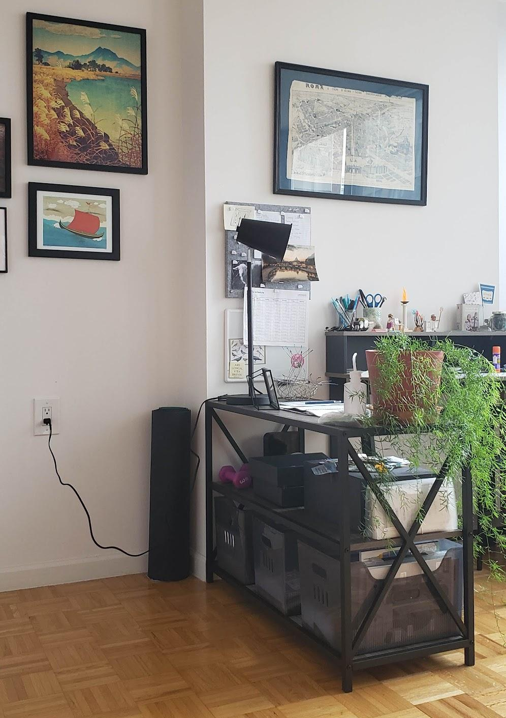
hoc est tablinum meum
in hac pictura, vides meum tablinum.
colores in tablino sunt:
viridis, glaucus, albus
tablinum mihi non placet.

Slide 6
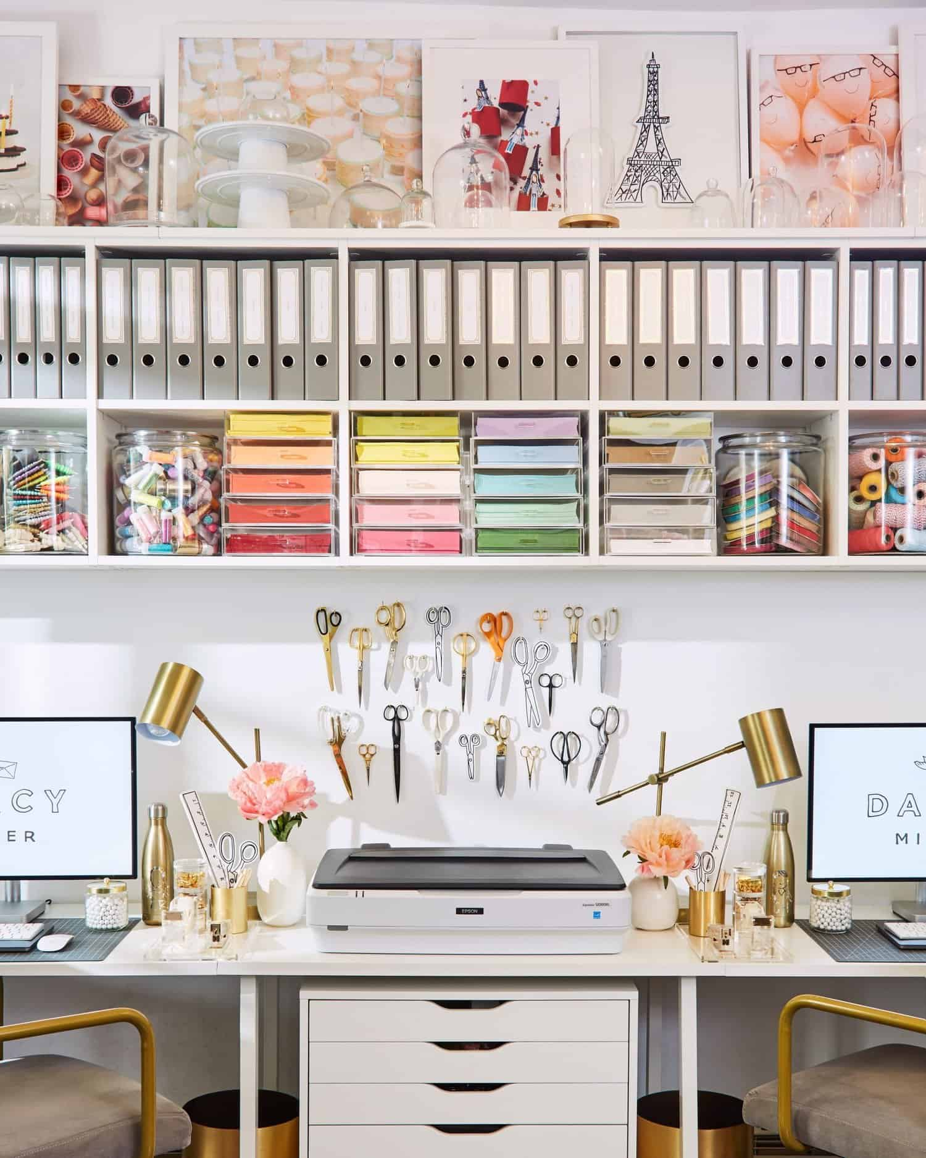
hoc est tablinum optimum me iudice
in hac pictura, vides optimum me iudice tablinum.
colores in tablino sunt:
rosaceus, glaucus, albus
tablinum mihi maxime placet.

